Slide 1


Vue.js workshop
1. Введение в работу с Vue
itechart.com
2020

Slide 2

Контакты
Денис Латушкин
Lead Software engineer
Department: U5 JS
Contact information:
Slack: Dzianis Latushkin
Email: dzianis.latushkin@itechart-group.com
Skype: live:.cid.2eadc5645d7d641f
itechart.com

Slide 3
3/33
О чем воркшоп
Сравнение Vue с React, Angular (Big 3)
Синтаксис Vue, возможности по управлению экземпляром
Мультикомпонентная архитектура во Vue
Библиотека состояния Vuex
Паттерны проектирования приложений на Vue
Экосистема Vue: VueRouter, Vue i18n, Vue CLI, Vuetify и аналоги
Как работает Vue под капотом. Альтернативные способы работы на Vue
Анонс возможностей Vue 3
itechart.com

Slide 4
4/33
Формат проведения
4 двухчасовые лекции раз в неделю
Домашнее задание после каждого занятия. Сдаётся и ревьюится в формате Pull Request.
Итоговый проект как защита результатов курса. Защита на 5-м занятии индивидуально.
По вопросам – в скайп, Slack или почту.
itechart.com

Slide 5

Введение во Vue
itechart.com

Slide 6
6/33
На этом занятии
Обзор Vue и сравнение его с Angular, React
Запуск Vue-приложения (в браузере и создание через CLI)
Синтаксис экземпляра Vue. Состояние, шаблонизация данных, методы и обработка событий, фильтры, условный и цикличный рендеринг, биндинг атрибутов, вычисляемые свойства, реактивность состояния.
Методы жизненного цикла экземпляра
itechart.com

Slide 7
7/33
Обзор Vue
Текущая реализация (версия 2.0) выпущена в конце 2016 года.
Базовые концепции
Предлагает реализацию MVVM
Использует Virtual DOM
Компонентно-ориентированный
Реактивный (автоматическая реактивность)
Масштабируемый и постепенно внедряемый
Использует исключительно HTML, CSS, Javascript
itechart.com

Slide 8
8/33
Сравнение большой тройки
 | Angular | React | Vue
Позиционирование | Фреймворк c жестким подходом | Библиотека | Фреймворк со свободой выбора решения задач
Стартовые знания | HTML, CSS, Javascript, Typescript, ES6 classes, NPM, Rx.js | HTML, CSS, Javascript, JSX, ES6+ classes, Webpack | HTML, CSS, Javascript
Размер | 143 KB gzip | 35 KB gzip (React + ReactDOM) | 30 KB gzip (Vue +Vuex, +VueRouter)
Разработчик | Google | Facebook | Open source
Базовые единицы | Typescript-based компонент (отдельные файлы) Сервисы || NgRx, NgXs | JSX-based компонент Redux-хранилище | HTML+CSS+JS – based компонент Vuex - хранилище
itechart.com

Slide 9
9/33
Сравнение большой тройки
Angular
Позволяет не выбирать среди множества решений, а использовать единый подход Позволяет писать устойчивый код за счёт типизации Декларативная шаблонизация Возможность использовать языки шаблонов типа Pug
Избыточный, бюрократичный синтаксис с большим количеством кода на компонент (imho) Большой размер фреймворка Высокий порог вхождения Относительно низкая скорость разработки
React
Небольшой размер Простое API Огромное сообщество разработчиков Однофайловые компоненты Множество вакансий
Существенное число кода приходится писать вручную Процедурная шаблонизация, смешение вычислений и отображения Стили и разметка на самом деле являются Javascript-кодом Высокий порог вхождения JSX – единственный признанный язык шаблонов
Vue
Небольшой размер Простое API Однофайловые компоненты по умолчанию Использование нативных технологий для стилей и разметки Низкий порог вхождения Постепенное внедрение Низкоуровневые взаимодействия реализованы под капотом Декларативная шаблонизация Возможность использовать языки шаблонов типа Pug
Чуть меньше развита экосистема и сообщество Одна и та же задача может решаться несколькими способами
itechart.com

Slide 10
10/33
Экосистема
 | Angular | React | Vue
Рендеринг | Built-In | ReactDOM | Built-In
Глобальное состояние | Built-In (Services), NgRx, NgXs | Redux | Vuex, Redux (compatible)
Общение с сервером | Built-in (http) | 3D-party (axios, fetch) | 3D-party (axios, fetch)
Маршрутизация | @angular/router | react-router-dom | Vue Router
Библиотеки компонентов | angular/@material, NG Bootstrap | Material Ui, React Bootstrap | Vuetify, Quasar, ElementUI
SSR | Angular Universal | ReactDOMServer | Vue SSR, Nuxt.js
i18n | @angular/localize | React-i18next | Vue i18n
Анимации | BrowserAnimationModule | React-animations | Built-In
Построение форм | @angular/forms | Formik | Vuetify Forms
itechart.com

Slide 11
11/33
Экосистема
 | Angular | React | Vue
CLI | Angular CLI | Create React App | Vue CLI
Mobile Development | NativeScript + Angular | React Native | NativeScript + Vue
Dev Tools | Augury | React DevTools Extension | Vue DevTools Extension
Testing | Built-In (Jasmine), @angular/core/testing | React Testing Library | Vue Test Utils Vue Testing Library
PWA | Built-In | Manual Create React App option | Vue CLI Plugin PWA
itechart.com

Slide 12
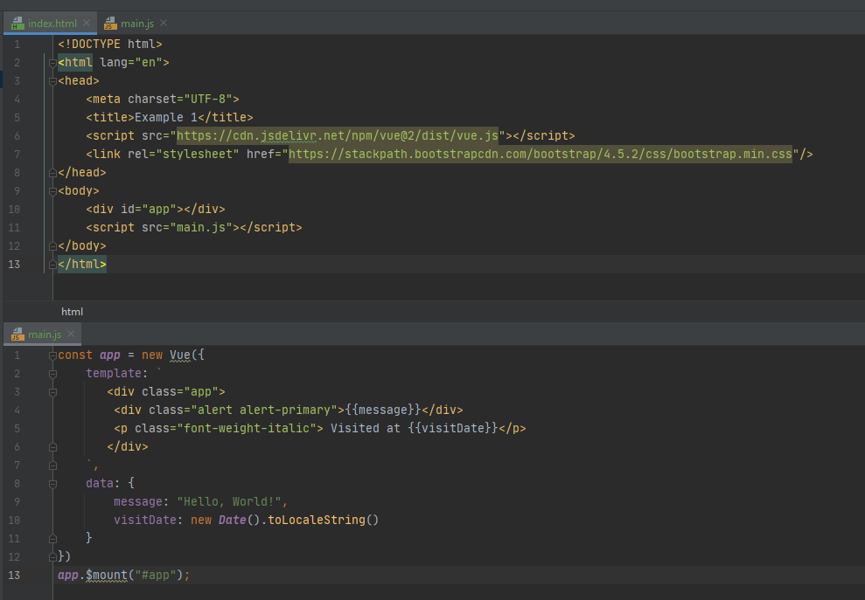
12/33
Hello World [1]
itechart.com

Slide 13
13/33
Hello World [2]
Приложение на Vue может быть запущено в обычной веб-странице.
Приложения на Vue можно писать в webpack-приложении с использованием vue-loader, однако для новых приложений это нежелательно.
Современные приложения, как правило, создаются при помощи Vue CLI
(sudo) npm install -g @vue/cli
(npx) vue create app
cd app
npm run serve (build)
Vue CLI поставляет дев-сервер, аналогичный webpack-dev-server с Hot Reload – модулем.
itechart.com

Slide 14
14/33
Задача (1 / 6)
Создать и запустить приложение на Vue (при помощи CLI)
Рассмотреть структуру проекта и удалить лишние компоненты
itechart.com

Slide 15
15/33
Состояние экземпляра и шаблонизация [3]
Состояние экземпляра (компонента) определяется при описании этого экземпляра (1).
Вывод данных в шаблон осуществляется при помощи «усов» в sandbox (1).
Доступ к состоянию осуществляется напрямую через объект экземпляра внутри кода этого экземпляра посредством this. (2)
Состояние является реактивным по умолчанию. Во Vue реализована автоматическая реактивность. (2)
Структура состояния должна быть определена в коде компонента. Дополнение состояния новыми полями не создаёт реактивных элементов данных. (3)
itechart.com

Slide 16
16/33
Шаблонизация [3]
Шаблонизация при помощи усов осуществляется при помощи текстовых узлов (4)
Вывод HTML-кода в экземпляр из реактивных элементов данных осуществляется при помощи директивы v-html. (4)
Связывание атрибутов HTML-элементов осуществляется при помощи директивы v-bind. Для v-bind используется сокращённый синтаксис. (5)
itechart.com

Slide 17
17/33
Задача (2 / 6)
Составить объект с данными о сотруднике – имя, возраст, должность, рабочий стаж и вывести в HTML – разметку в отдельные теги.
itechart.com

Slide 18
18/33
Методы и обработка событий [4]
Методы компонента (экземпляра) описываются в разделе methods и доступны из любого места компонента напрямую через this (1)
Методы используются как обработчики событий. Обработчики событий задаются при помощи v-on: или сокращённого синтаксиса (2)
Обработка событий может производиться при помощи модификаторов (2)
itechart.com

Slide 19
19/33
Фильтры [5]
Фильтры – особая конструкция шаблонизатора, позволяющая «декорировать» определенное значение при выводе в шаблон (1)
itechart.com

Slide 20
20/33
Задача (3 / 6)
Составить массив из объектов-сотрудников и добавить две кнопки, которые позволяют переключать видимого на данный момент сотрудника. Выводить также номер текущего и количество всех.
Добавить фильтр capitalize для имен сотрудников, гарантирующий, что имена сотрудников будут выведены каждая часть – с большой буквы, остальные – с маленькой.
itechart.com

Slide 21
21/33
Условный и цикличный рендеринг [6]
Условный рендеринг производится при помощи директив v-if/v-else/v-else-if или v-show (1)
Цикличный рендеринг производится при помощи директивы v-for и обязательно требует уникальный ключ для оптимизации рендеринга списка (2)
itechart.com

Slide 22
22/33
Задача (4 / 6)
Вывести список сотрудников (только имена) и при клике на него выводить полные сведения о данном сотруднике.
Добавить кнопку, которая скрывает/отображает список на странице.
itechart.com

Slide 23
23/33
Связывание классов и стилей [7]
Связывание стилевых свойств осуществляется через связанный объект стилей (1)
Vue предлагает гибкие механизмы по связыванию и условному рендерингу стилевых классов для тегов (2)
Во Vue используется встроенный механизм изоляции стилей для компонентов. (2, 2.1)
itechart.com

Slide 24
24/33
Двустороннее связывание данных [8]
Для двустороннего связывания данных с нативными элементами форм во Vue используется директива v-model, которая является синтаксическим сахаром для совмещения обработки события @input и связыванием атрибута :value для инпута. (1)
Для нативных интерактивных элементов настоятельно рекомендуется использовать v-model, поскольку Vue берет на себя ответственность за различия в событиях/названиях свойств со значениями внутри выбранного инпута.
itechart.com

Slide 25
25/33
Задача (5 / 6)
Добавить в верхнюю часть списка сотрудников текстовое поле и кнопку, позволяющие осуществлять фильтрацию списка сотрудников по нажатии данной кнопки.
Добавить черновую стилизацию в приложение
itechart.com

Slide 26
26/33
Вычисляемые свойства [9]
Вычисляемым свойством называется реактивный элемент данных компонента, основанный на других реактивных элементах. (1)
Основная польза вычисляемых свойств в том, что они реактивны – их значение изменяется и запускается перерисовка сразу, как изменились данные, на которых базируется вычисление этого свойства.
Вычисляемые свойства используются чаще всего как реактивные алиасы для вычислений, для внедрения стилей, основанных на данных и т.д. Область применения вычисляемых свойств широка.
itechart.com

Slide 27
27/33
Вотчеры (watchers) [10]
Вотчер(наблюдатель) позволяет установить слежение за некоторым реактивным свойством и выполнять определенные разработчиком действия при изменении некоторого реактивного свойства. (1)
Это может показаться полезным, поскольку во Vue реактивность автоматическая, но на самом деле зачастую использование наблюдателя – признак плохого кода и нередко он может быть заменен вычисляемым свойством.
itechart.com

Slide 28
28/33
Задача (6 / 6)
Выполнять поиск по сотрудникам «на лету» – при вводе пользователем нового текста.
Не осуществлять поиск, если длина пользовательского ввода, очищенного от пробелов, не достигла 3 символов. В этом случае считать поле поиска пустым.
itechart.com

Slide 29
29/33
Методы жизненного цикла
Как и в React, Vue-компоненты проживают определенный жизненный цикл, который отмечается значимыми этапами, к каждому из которых можно приурочить определенный пользовательский код.
itechart.com

Slide 30
30/33
Методы жизненного цикла
beforeCreate
constructor()
created
beforeMount
componentDidMount
mounted
beforeUpdate
componentDidUpdate
updated
componentWillUnmount
beforeDestroy
destroyed
itechart.com
React
Vue

Slide 31
31/33
Материалы для изучения
Примечания в данной презентации – факультативно.
https://ru.vuejs.org/v2/guide/ - официальная документация по Vue. Раздел «Основы».
itechart.com

Slide 32
32/33
Домашнее задание
Задание отправлять в skype/slack в виде ссылки на Pull Request в публичном репозитории на Github, Bitbucket, Gitlab не позднее, чем за сутки до следующего занятия.
На базе сервиса предоставления фейковых данных https://jsonplaceholder.typicode.com/ разработать приложение ToDoList с поддержкой CRUD-операций для списка дел.
Реализовать клиентский фильтр по тексту дела и клиентскую пагинацию по списку.
Подключить любую стилевую библиотеку (напр. Bootstrap или аналоги) и стилизовать приложение для пользовательского комфорта.
itechart.com

Slide 33
Вопросы
itechart.com

